Slide 1
Познавательно-исследовательский проект
«Детский сад моей мечты»
Муниципальное казенное дошкольное образовательное учреждение БГО
ЦРР Детский сад №11

Slide 2
Актуальность:
приоритетность экологического образования сегодня признана всем мировым сообществом. Поэтому в настоящее время люди стали всё больше внимания обращать на состояние территорий прилегающих к их дому, месту работы, к образовательным учреждениями другим значимым объектам.

Slide 3
Цели проекта:
Развитие творческих и конструктивных способностей детей по средствам создания модели озеленения и благоустройства территории детского сада с использованием бросового материала.
Формировании у каждого участника педагогического процесса внутренней потребности к защите и приумножении природных богатств и создании поддержании прекрасного вокруг себя.

Slide 4
Задачи :
пополнить знания детей и родителей о природе ;
развитие творческих способностей детей в коллективной деятельности;
создание условий для формирования активной жизненной позиции и позитивного отношения к окружающему миру;
совершенствование умения следовать правилам;
формирование потребности в совместной деятельности со сверстниками;
содействовать активному участию родителей в педагогическом процессе по экологическому воспитанию.

Slide 5
Ожидаемые результаты:
Приобретённый положительный опыт взаимодействия с объектами природы, непосредственно влияющий на формирование экологической культуры детей дошкольного возраста.
Сформированное бережное отношение к природе поможет родителям в нравственном воспитании детей.
Озеленённая новыми насаждениями цветов и эстетически оформленная территория детского сада.

Slide 6
Этапы работы:
Подготовительный
выявление проблемы
определение задач
составление плана работы
Внедрение
практическая деятельность по проблеме проекта
вовлечение родителей в осуществление поставленных целей
Итоговый
изготовление макета детского сада
озеленение территории детского сада

Slide 7
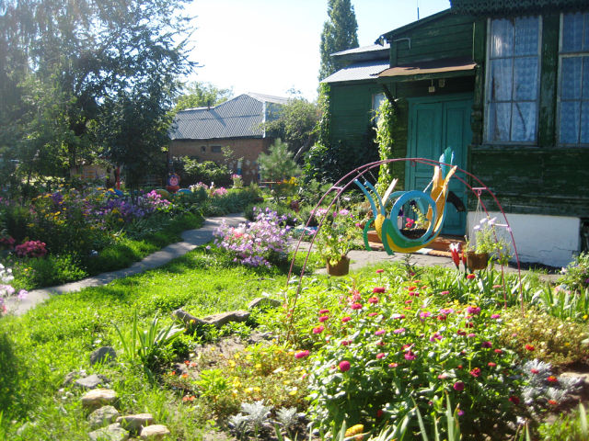
Обдуманный подход к озеленению детского сада может сделать его не только внешне привлекательным и уютным, но также способствовать его оздоровлению

Slide 8
Наш макет

Slide 9
Воплощение идей

Slide 10
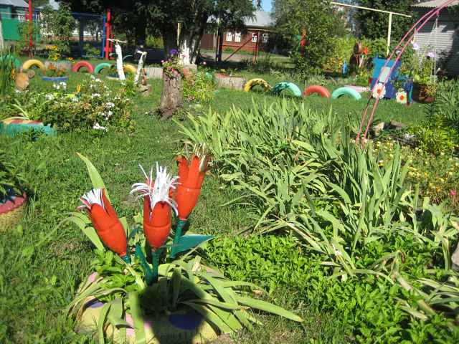
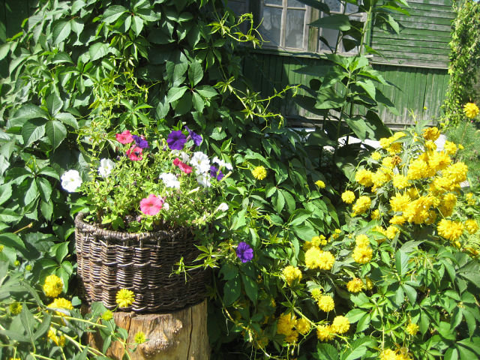
Вырос красивый цветок на полянке, утром весенним раскрыл лепестки…

Slide 11
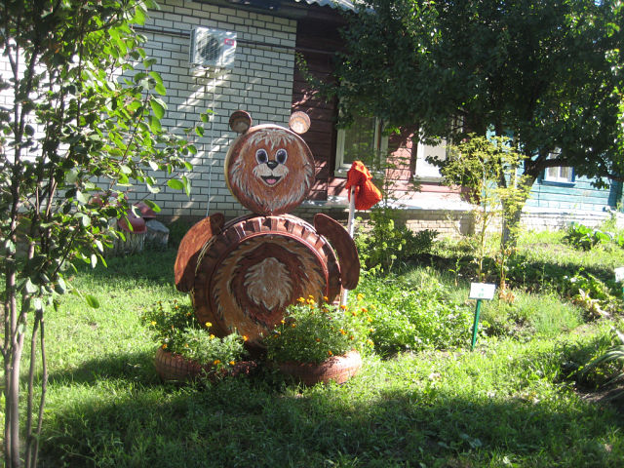
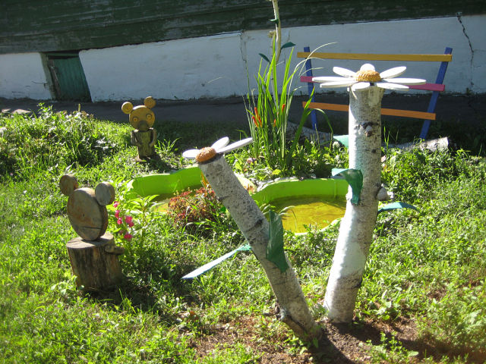

Slide 12
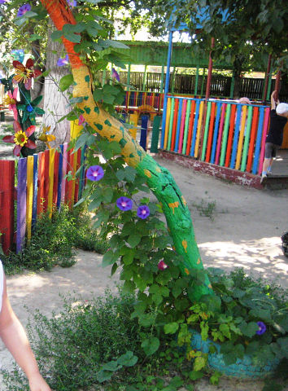
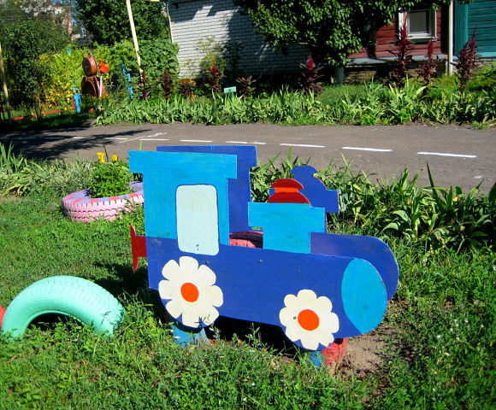

Slide 13
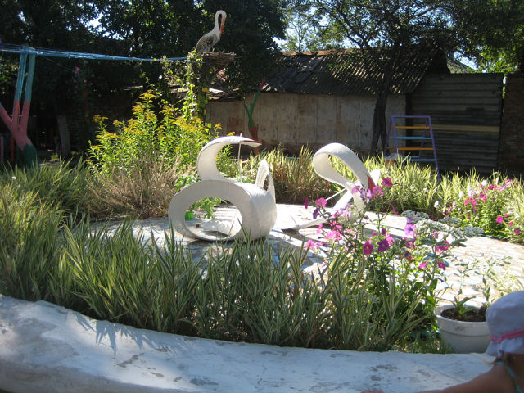
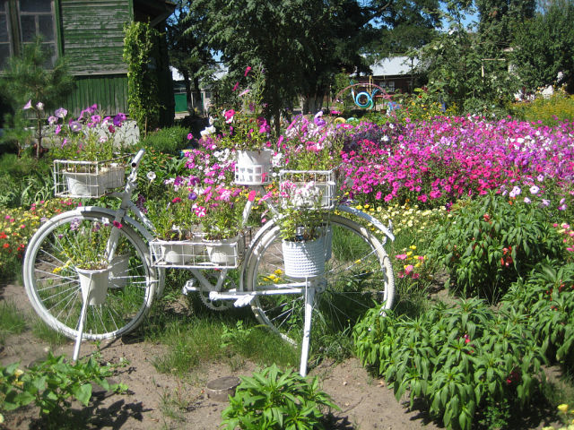

Slide 14
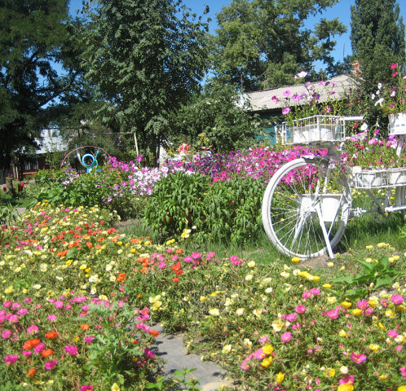
Природа наше богатство; сберечь это богатство для последующих поколений-наша задача и долг!
М. Пришвин

